Slide 1


Dr. Carlos o. Aguilar ortega
Director Nacional de Tecnología Educativa, Ciencias de la Salud
Corporativo Universidad del Valle de México
Apple Distinguished Educator

Slide 2
Novedades en tecnologías de la información aplicadas a la medicina
Dr. Carlos O. Aguilar Ortega
Director Nacional de Tecnología Educativa, Ciencias de la Salud
Corporativo Universidad del Valle de México

Slide 3
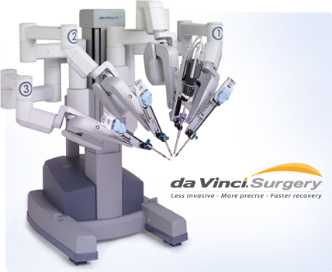
Justificación del uso de las tecnologías aplicadas a la medicina

Slide 4
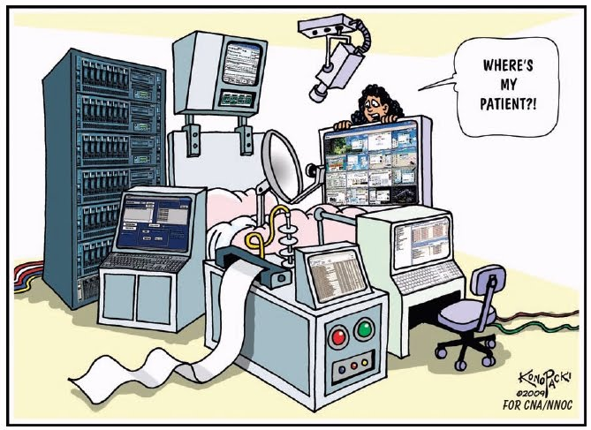
Principales aplicaciones de las tics en los sistemas educativos de salud

Slide 5

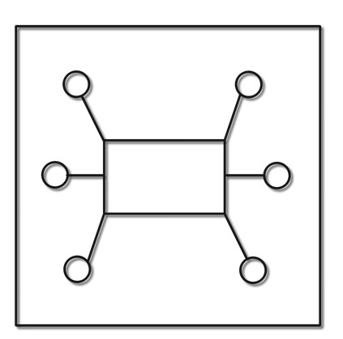
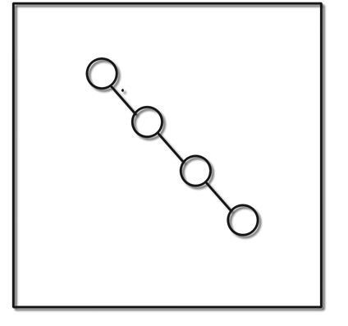
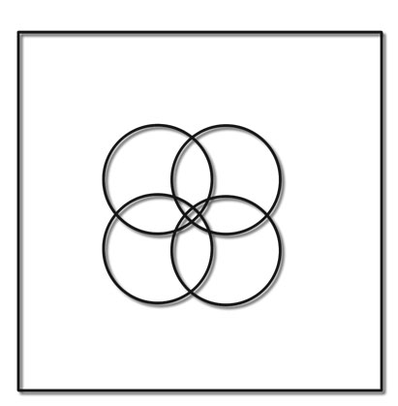

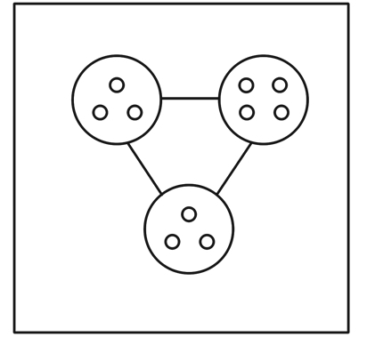
¿Como introducir las tics a un Sistema curricular?
Integración curricular de TICs es el proceso de hacerlas enteramente parte del curriculum, como parte de un todo, permeándolas con los principios educativos y la didáctica que conforman el engranaje del aprender. Ello fundamentalmente implica un uso armónico y funcional para un propósito del aprender específico en un dominio o una disciplina curricular
La forma anidada implica que en una asignatura el profesor estimula el trabajo de distintas habilidades, de pensamiento, social y de contenido específico, utilizando las TICs.
La forma tejida implica que un tema relevante es tejido conotros contenidos y disciplinas, los aprendices utilizan el tema para examinar conceptos e ideas con el apoyo de las TICs.
La forma enroscada implica enroscar habilidades sociales, de pensamiento, inteligencias múltiples, tecnología y de estudio a través de varias disciplinas.
La forma integrada implica unir asignaturas en la búsqueda de superposiciones de conceptos e ideas, utilizado las TICs
En la forma inmersa las asignaturas son parte del expertise del aprendiz, filtrando el contenido con el apoyo de las TICs y llegando a estar inmerso en su propia experiencia
la forma en red el aprendiz realiza un filtrado de su aprendizaje y genera conexiones internas que lo llevan a interacciones con redes externas de expertos en áreas relacionadas, utilizando las TICs
Fogarty, 1991, 1993

Slide 6
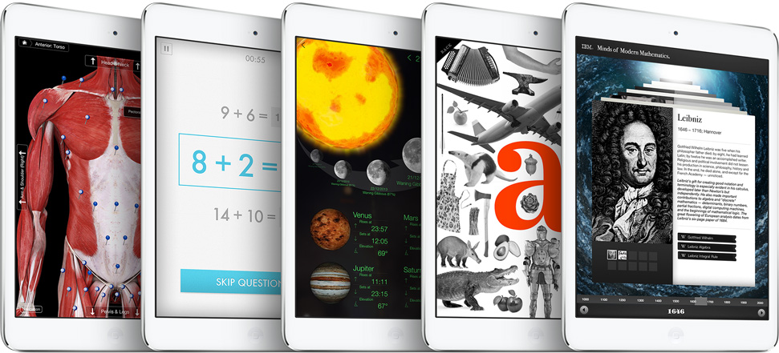
Limitaciones del uso de tics en escuelas y facultades de medicina

Slide 7

@drcarlosmx

